Slide 1

Numpy
Numerical Computing in Python
(Nümerik Python)

Slide 2
Numpy, Python programlama dili için mevcut kütüphanelerden biridir. Bu kütüphane veya modül, önceden derlenmiş sayısal ve matematiksel fonksiyonlar sağlar. Bu nedenle lineer cebir ve matris gibi matematiksel alanlarda çalışma yapmaya en uygun kütüphanedir.
Numpy, çok boyutlu dizilerde ve bilimsel hesaplamalarda belleği verimli kullanmak üzere tasarlanmıştır. NumPy, 2005 yılında Travis Oliphant tarafından oluşturulan açık kaynak kodlu bir projedir.
NumPy, Nümerik Python yani Sayısal Python anlamına gelir.

Slide 3
Numpy
Numpy, Scipy ve Matplotlib, Python'da MATLAB benzeri işlevsellik sağlar.
Numpy'nin Özellikleri:
Çok boyutlu diziler (matrisler)
Hızlı sayısal hesaplamalar (matris matematiği)
Üst düzey matematik fonksiyonları

Slide 4
NumPy'ye neden ihtiyacımız var?
Python sayısal hesaplamaları yavaş yapar.
1000 x 1000 matris çarpımı:
Python üçlü döngü > 10 dakika sürer.
Numpy ~0.03 saniye sürer

Slide 5
Veri Biliminde Neden NumPy Kullanılmalı?
Python’da programlamada kullandığımız dizilerin amacına hizmet eden listelerimiz (list) var, ancak bunların çalışma süreci yavaştır. NumPy, geleneksel Python’un kullandığı dizi nesnelerinden 50 kat daha hızlı bir dizi nesnesi sağlamayı amaçlamaktadır.
NumPy’deki dizi nesnesine ndarray denir. NumpPy ndarray ile çalışmayı çok çok kolaylaştıran birçok destek fonksiyonu barındırır.

Slide 6
Diziler, hızın çok önemli olduğu veri biliminde sık kullanılır.
NumPy Neden Phyton’daki List’lerden Daha Hızlı?
NumPy dizileri Python list’lerden farklı olarak devamlı bellekte bir yerde saklanır, böylece verilere daha hızlı bir şekilde erişebilir. Bu davranışa bilgisayar biliminde “locality of reference” denir.
NumPy’ın listelerden daha hızlı olmasının ana nedeni budur. Ayrıca NumPy en son çıkan CPU mimarileri ile çalışabilecek şekilde optimize edilmiştir.

Slide 7
NumPy’da array(dizi), Python’daki list’lere çok benzeyen bir nesne sınıfıdır. Ancak, NumPy’da diziler int veya float gibi aynı sayısal veri türündeki öğeleri tutar. Böylece, büyük sayısal verileri list’lerle karşılaştırıldığında verimli bir şekilde işleyebilir.
NumPy hangi dilde yazılmıştır?
NumPy bir Python kütüphanesidir ve kısmen Python’da yazılmıştır, ancak hızlı hesaplama gerektiren parçaların çoğu C veya C ++ ile yazılmıştır.

Slide 8
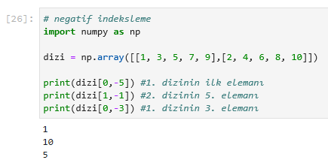
pip install numpy
Komutu ile numpy kurulumu yapılabilir
Komutu ile numpy kütüphanesi projeye eklenilmekte ve «np» takma adı verilmektedir.

Slide 9
Arrays
Yapılandırılmış sayı listeleri.
Vektörler
Matrisler
Görüntüler
Tensörler
ConvNet'ler

Slide 10

Arrays
Yapılandırılmış sayı listeleri.
Vektörler
Matrisler
Görüntüler
Tensörler
ConvNet'ler
$$\left[\begin{matrix}p_{x} \\ p_{y} \\ p_{z}\end{matrix}\right]$$
$$\left[\begin{matrix}a_{11} & ⋯ & a_{1n} \\ ⋮ & ⋱ & ⋮ \\ a_{m1} & ⋯ & a_{mn}\end{matrix}\right]$$

Slide 11

Arrays
Yapılandırılmış sayı listeleri.
Vektörler
Matrisler
Görüntüler
Tensörler
ConvNet'ler

Slide 12
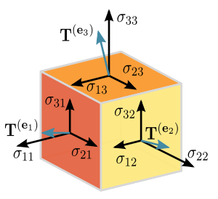
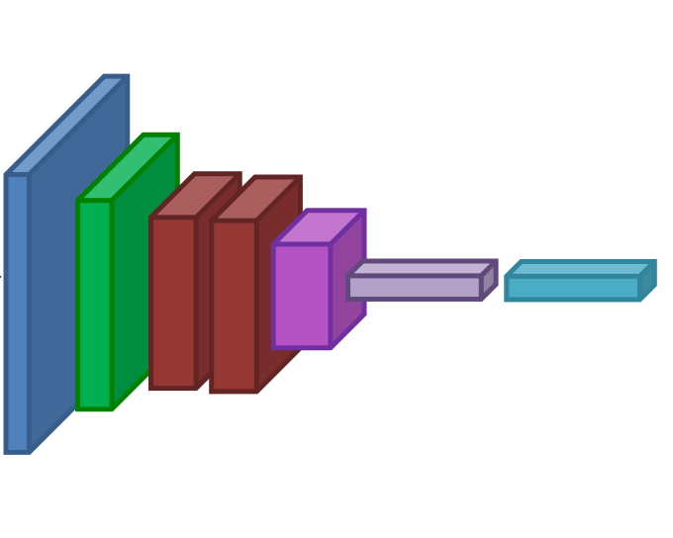
Arrays
Yapılandırılmış sayı listeleri.
Vektörler
Matrisler
Görüntüler
Tensörler
ConvNet'ler

Slide 13
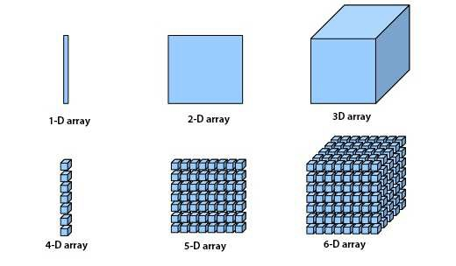

Slide 14
NumPy ndarray Nesnesi Oluşturma

Slide 15
Diziler (Arrays)
import numpy as np
a = np.array([[1,2,3],[4,5,6]],dtype=np.float32)
print a.ndim, a.shape, a.dtype
Diziler, sıfır dahil olmak üzere herhangi bir sayıda boyuta sahip olabilir.
Dizi elemanlarının tipleri: np.uint8, np.int64, np.float32, np.float64
Diziye ait her eleman vardır ve aynı tiptedir. Yani yoğun özellik gösterir

Slide 16
Bir ndarray oluşturmak için list, tuple, set, dict gibi herhangi bir dizi benzeri nesne, array () ile bir ndarray biçimine dönüştürülebilir.

Slide 17
1-D Diziler

Slide 18
2-D Diziler
Genellikle matrisleri veya ikinci dereceden tensörleri temsil etmek için kullanılır

Slide 19
3-D diziler
Genellikle üçüncü dereceden bir tensörü temsil etmek için kullanılır

Slide 20
Bir dizinin kaç boyutlu olduğu
ndim özelliği ile bir dizinin kaç boyuta sahip olduğu bulunabilir.

Slide 21
NumPy Dizi İndeksleme/ Dizi Elemanlarına Erişim

Slide 22
NumPy Dizi İndeksleme/ Dizi Elemanlarına Erişim

Slide 25
Negatif İndeksleme

Slide 26
NumPy Slicing
NumPy’da slicing, belirli bir indeksten belirli bir indekse kadar olan elemanları almak anlamına gelir.
[başlangıç: bitiş: artış miktarı]

Slide 29
x[0,0] # sol üst öğe
x[0,-1] # ilk satır, son sütun
x[0,:] # ilk satır (birçok giriş)
x[:,0] # ilk sütun (birçok giriş)

Slide 30
a = list(range(10))
a[:3] # indices 0, 1, 2
a[-3:] # indices 7, 8, 9
a[3:8:2] # indices 3, 5, 7
a[4:1:-1] # indices 4, 3, 2

Slide 31
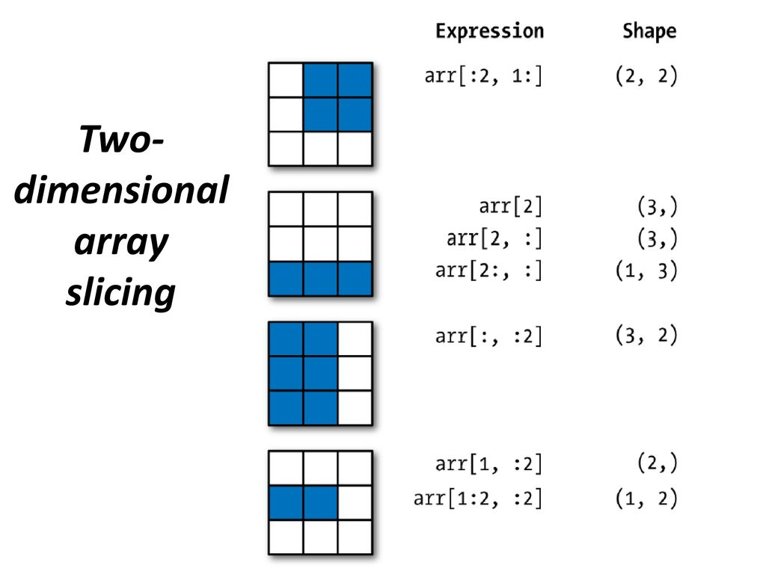

Slide 32
Arrays
np.ones, np.zeros
np.arange
np.concatenate
np.astype
np.zeros_like, np.ones_like
np.random.random

Slide 33
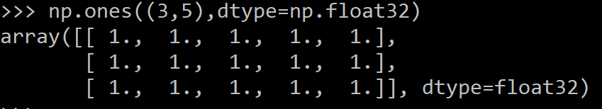
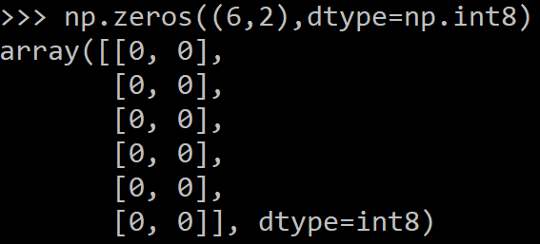
Arrays
np.ones, np.zeros
np.arange
np.concatenate
np.astype
np.zeros_like, np.ones_like
np.random.random

Slide 34

Arrays
np.ones, np.zeros
np.arange
np.concatenate
np.astype
np.zeros_like, np.ones_like
np.random.random

Slide 35
np.linspace(-2,2,21)
-2 ile 2 arası 21 tane eşit aralıklı sayı

Slide 36
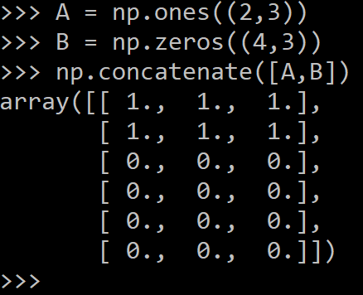
Arrays
np.ones, np.zeros
np.arange
np.concatenate
np.astype
np.zeros_like, np.ones_like
np.random.random

Slide 37
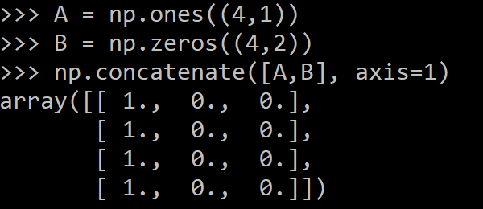
Arrays
np.ones, np.zeros
np.arange
np.concatenate
np.astype
np.zeros_like, np.ones_like
np.random.random

Slide 38
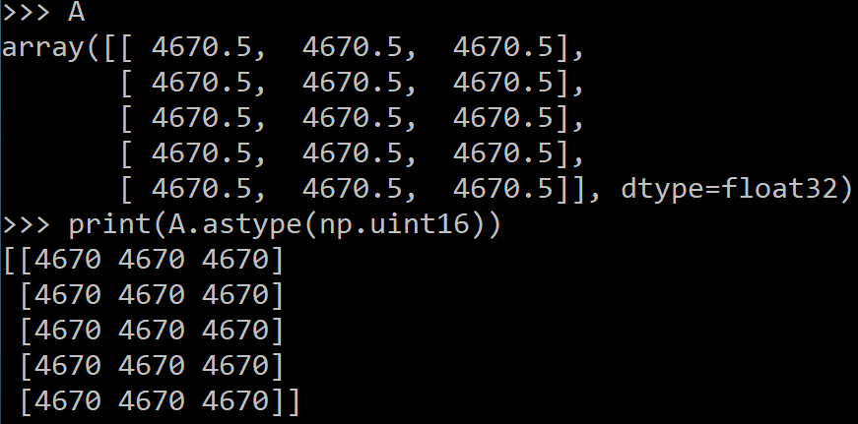
Arrays
np.ones, np.zeros
np.arange
np.concatenate
np.astype
np.zeros_like, np.ones_like
np.random.random

Slide 39
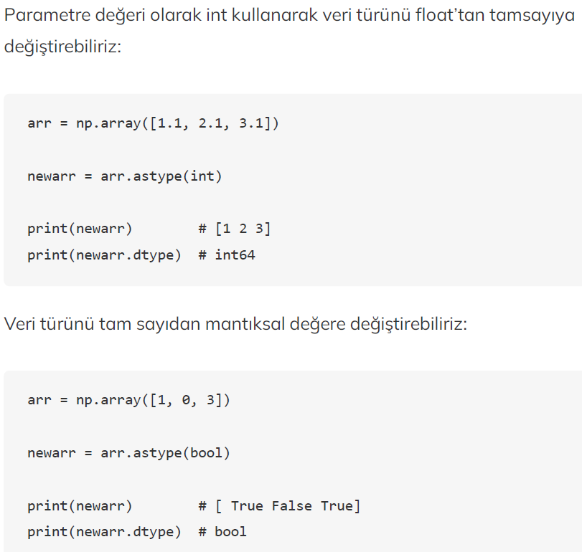
astype() ile mevcut dizilerdeki veri türü dönüştürülebilir

Slide 40
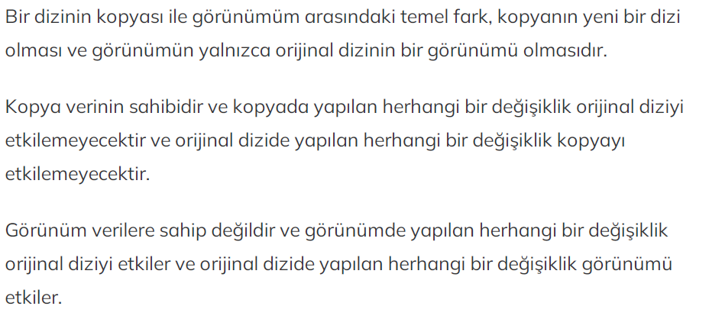
NumPy Dizi Kopya (Copy) ve Görünüm (View)

Slide 41
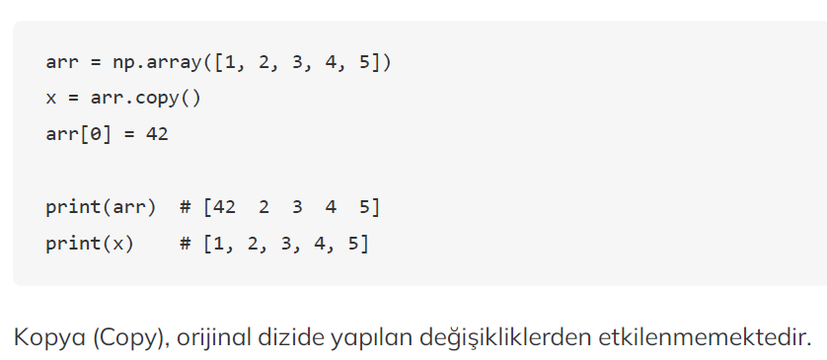

Slide 42
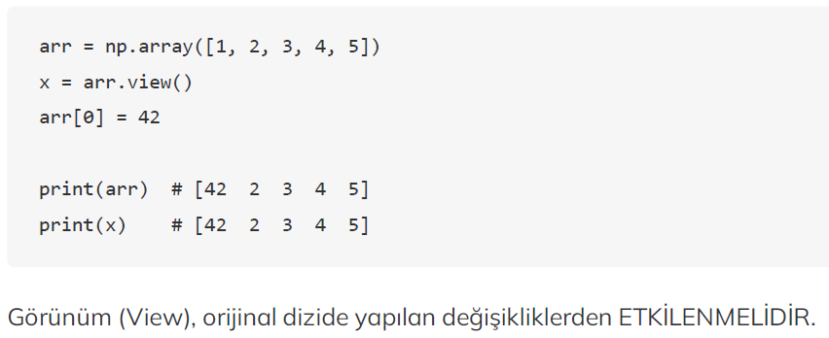

Slide 43
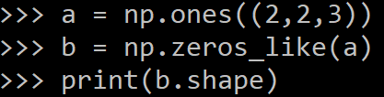
Arrays
np.ones, np.zeros
np.arange
np.concatenate
np.astype
np.zeros_like, np.ones_like
np.random.random

Slide 44
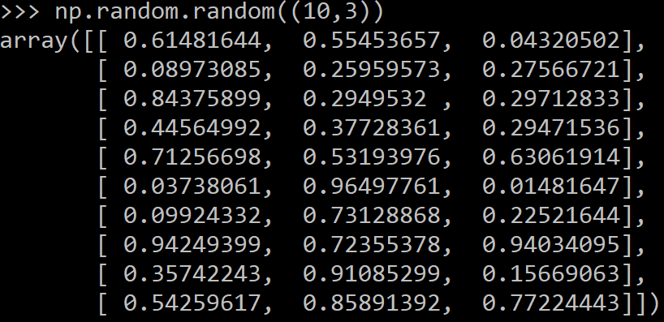
Arrays
np.ones, np.zeros
np.arange
np.concatenate
np.astype
np.zeros_like, np.ones_like
np.random.random

Slide 45
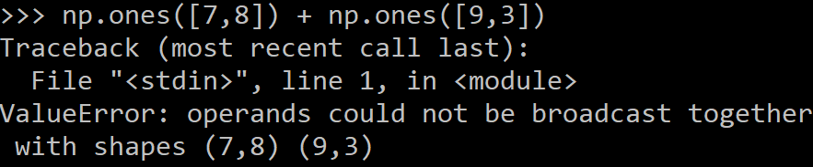
Arrays
Yoğun olmalı, boşluk olmamalıdır.
Tek tip olmalı
Farklı şekillerdeki diziler birleştirilemez

Slide 46
Boyutlandırma (Shaping)
a = np.array([1,2,3,4,5,6])
a = a.reshape(3,2)
a = a.reshape(2,-1)
Toplam eleman sayısı değişemez.
Eksen şeklini çıkarmak için -1 kullanın

Slide 47
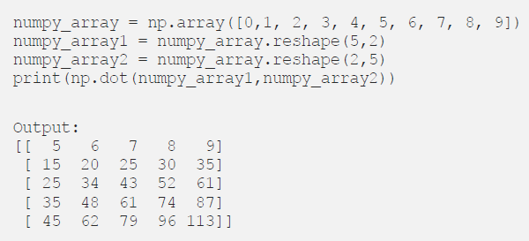
Transpoze .T
a = np.arange(10).reshape(5,2)
a = a.T
Matrislerin çarpımı np.dot(x,y)

Slide 48
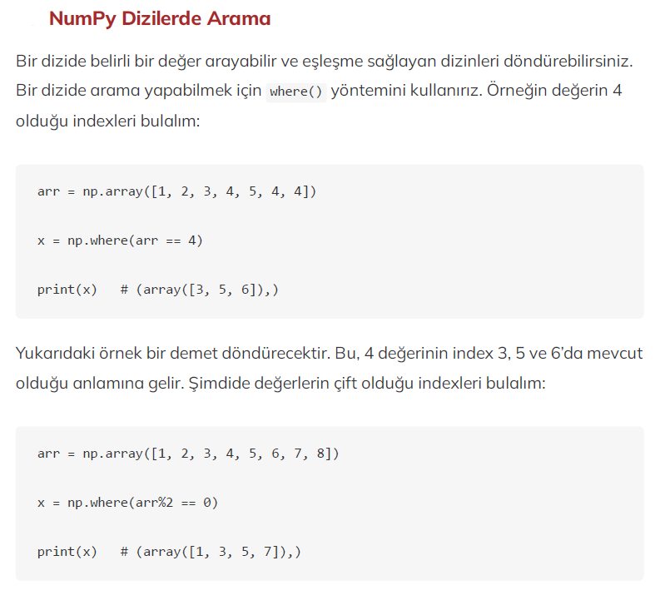

Slide 49
Dizilerin kaydedilmesi ve yüklenmesi
np.savez(‘data.npz’, a=a)
data = np.load(‘data.npz’)
a = data[‘a’]
NPZ dosyaları birden çok diziyi tutabilir

Slide 50
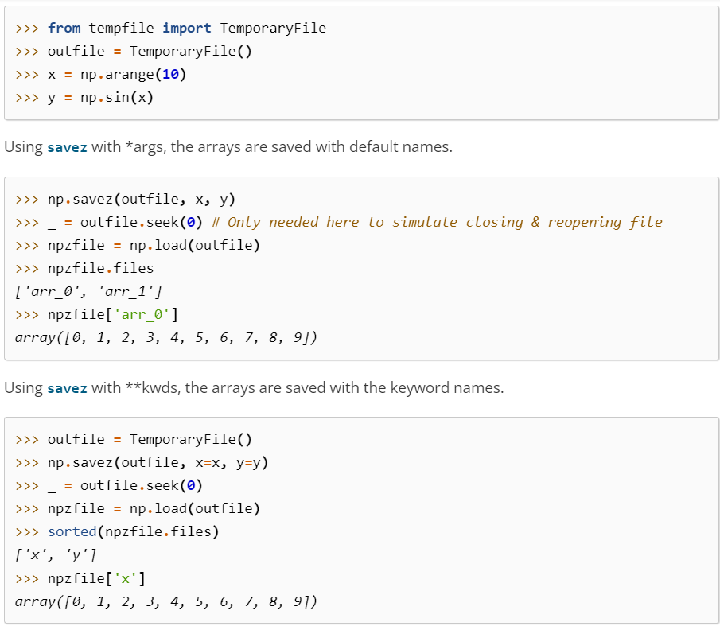

Slide 51
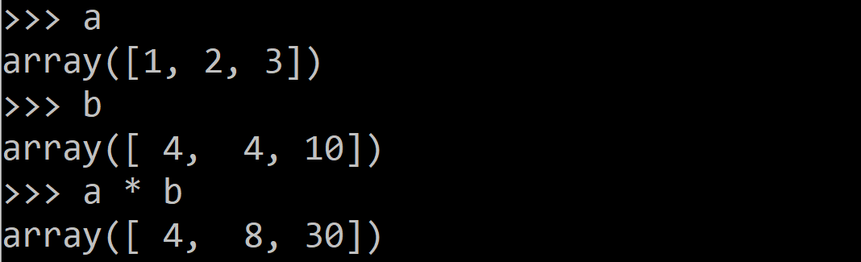
Matematiksel Operatörler
Aritmetik işlemler eleman bazındadır

Slide 52
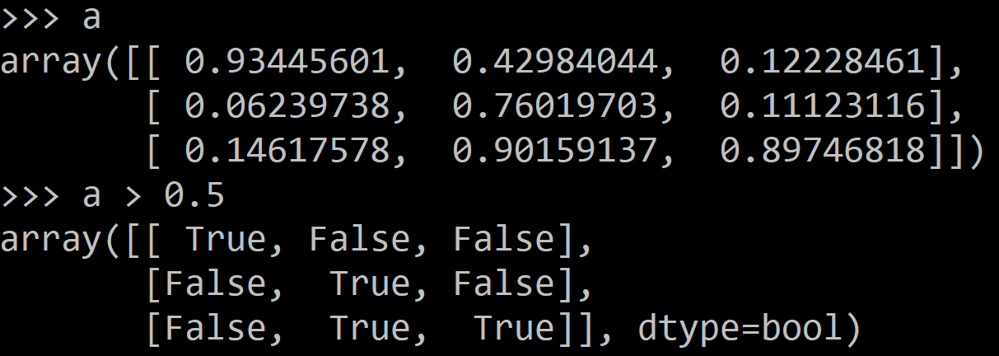
Matematiksel Operatörler
Mantıksal operatör bir bool dizisi döndürür

Slide 53
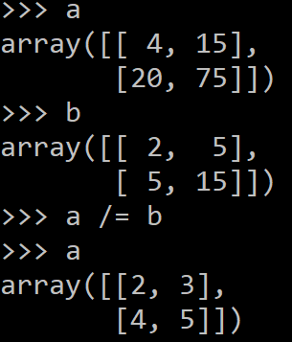
Matematiksel Operatörler

Slide 54
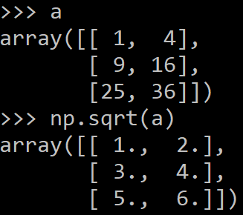
Evrensel fonksiyonlar (universal functions)
Ufuncs olarak da adlandırılır
Örnekler:
np.exp
np.sqrt
np.sin
np.cos
np.isnan

Slide 55
Elemanların Toplamı sum()
a.sum() # tüm girdileri topla
a.sum(axis=0) # satırlar üzerinden toplam
a.sum(axis=1) # sütunlar üzerinden toplam
a.sum(axis=1, keepdims=True)
NumPy'nin hangi eksende çalıştığını kontrol etmek için eksen parametresini kullanın
Tipik olarak, belirtilen eksen kaybolur, holddims tüm boyutları korur

Slide 56
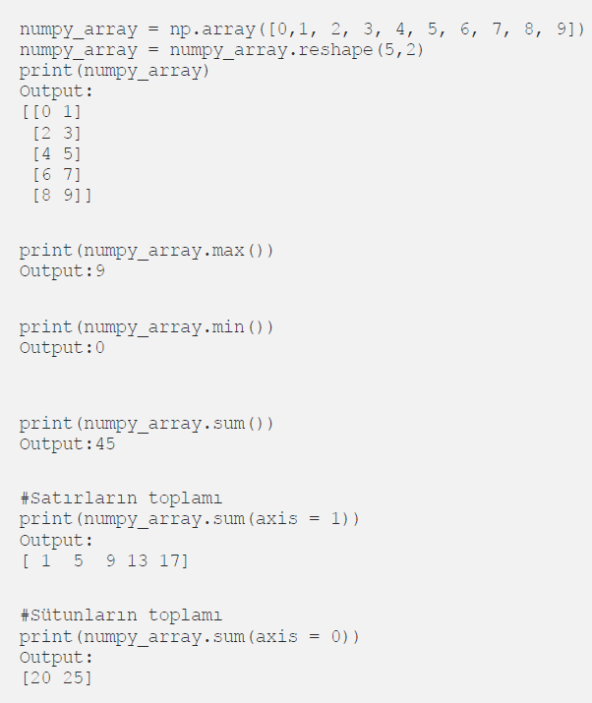

Slide 57
